Slide 1
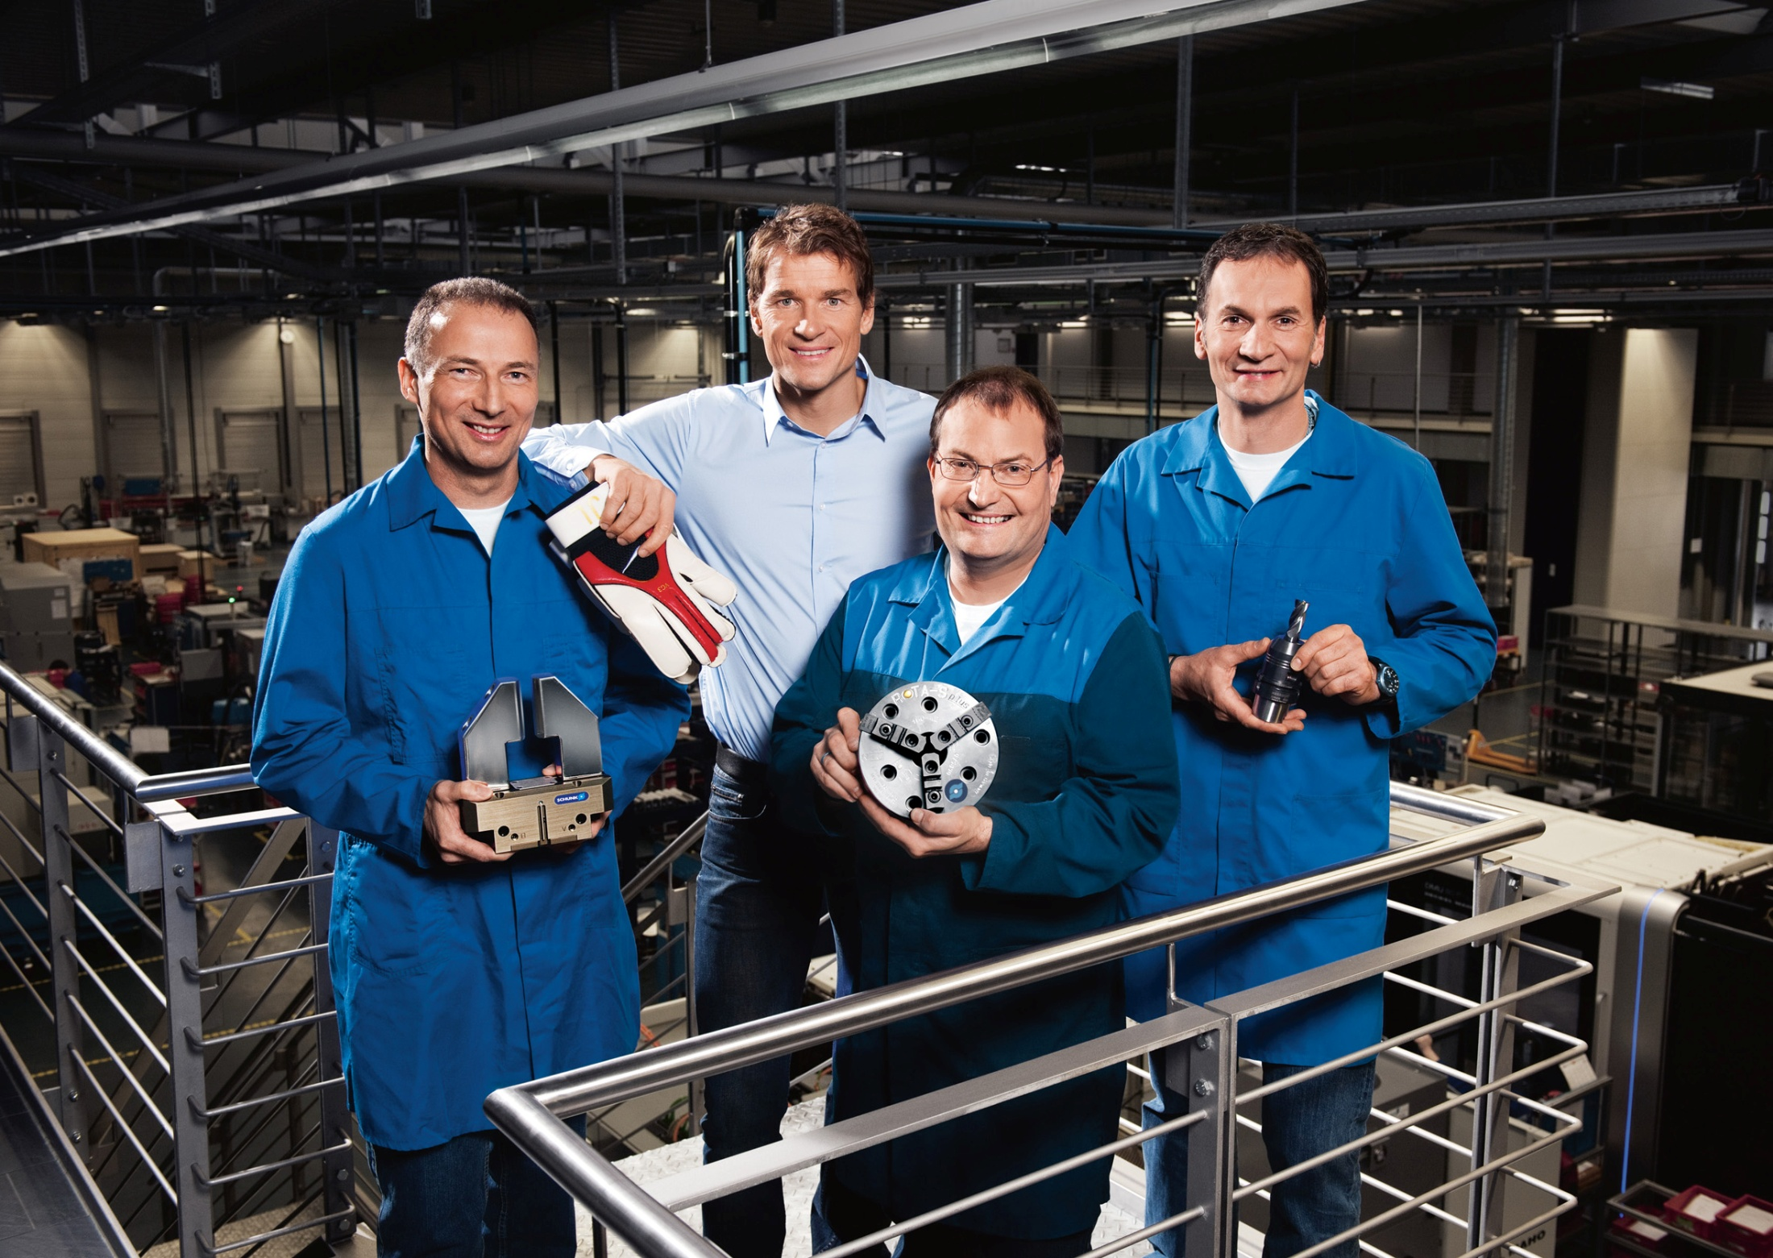



Slide 2
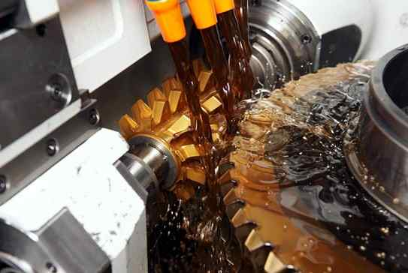
Anwendungsbeispiele
Spannmittel Abwälzfräsen, Abwälzstoßen

Slide 3
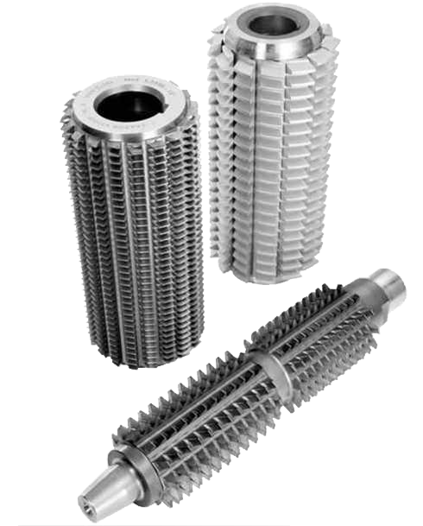
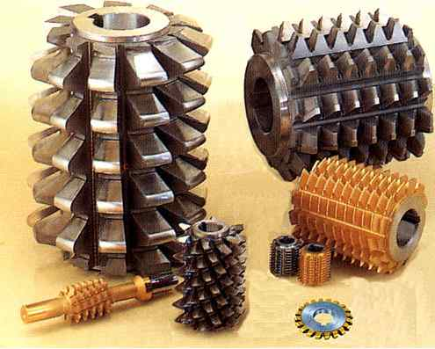
Abwälzfräsen – Vertriebspotenziale
Spannen von Abwälzfräsern für die Zerspanung
Spannen von Werkstücken für die Zerspanung
Spannen von Abwälzfräsern zum Nachschleifen

Slide 4
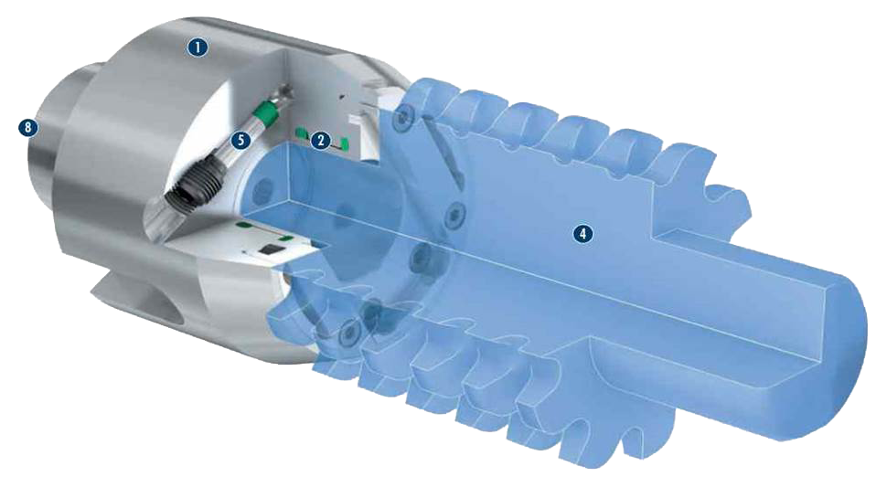
Spannmittel für Abwälzfräser
Kontruktionsbeispiel Gleason Pfauter P60
Antriebsseite
Werkzeug wird über Hydrodehnspannstelle auszentriert
Mitnahme erfolgt über Formschluss - hohe Drehmomente

Slide 5
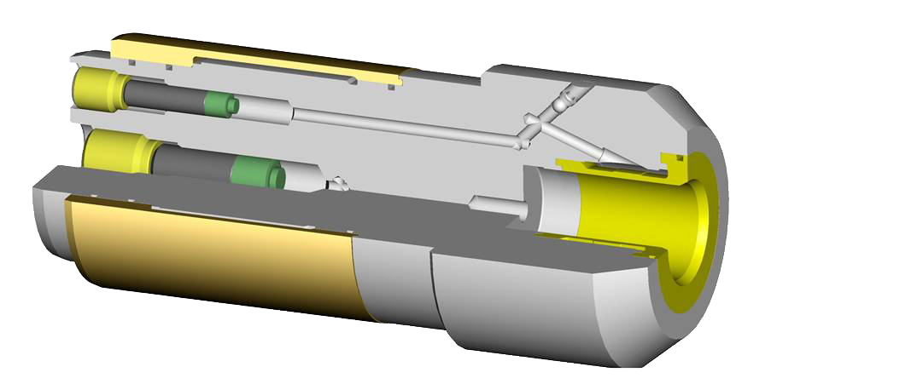
Kontruktionsbeispiel Gleason Pfauter P60
Gegenhalteseite
Werkzeug wird über Hydrodehnspannstelle auszentriert
Mitnahme erfolgt über Formschluss auf der Antriebsseite. Gegenhalter hat nur Abstützfunktion.
Spannstelle Spindelseite
Spannstelle Abwälzfräser

Slide 6
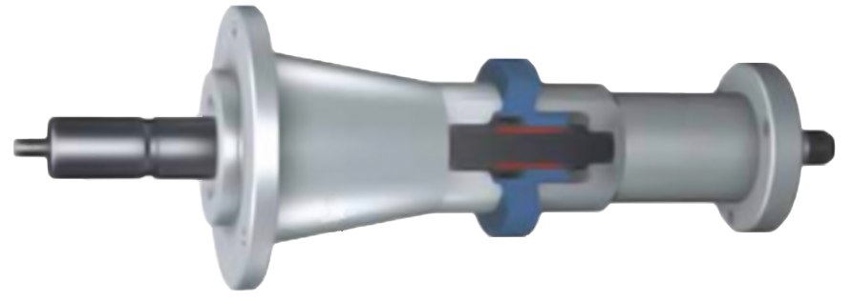
Werkstückspannung beim Abwälzfräsen
Spanndorn mit Zentrierfunktion .Das Drehmoment wird hier über die Spannglocke axial über den Zugbolzen erzielt. Die Spanndruckeinleitung erfolgt über einen Druckzylinder.
Durch die pendelnde Befestigung des Anlagerings können Planlauffehler am Werkstück ausgeglichen werden

Slide 7
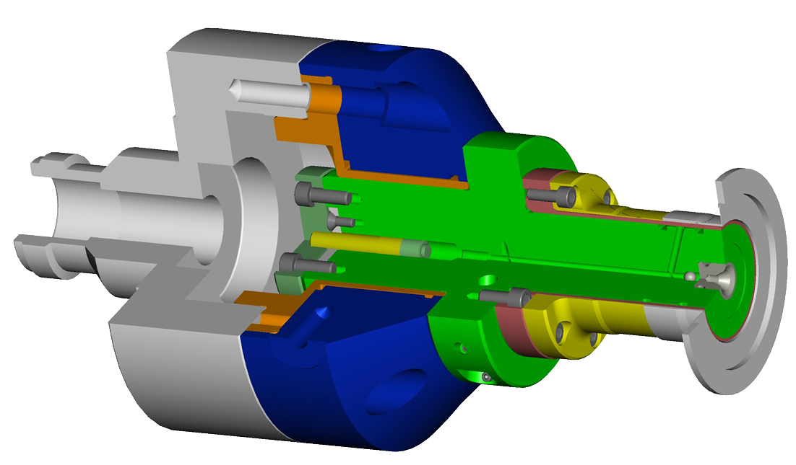
Beispiel Werkstückspannung Abwälzfräsen für Harmonic Drive
Schnellwechselfutter mit Axialrückzug
Dehnspanndorn
Werkstück

Slide 8
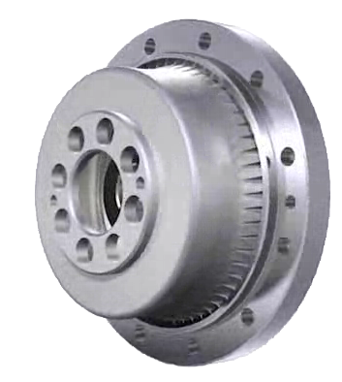
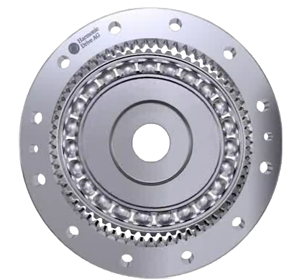
Beispiel Werkstückspannung Abwälzfräsen für Harmonic Drive
Circular Spline
Elipse (Wave generator)
Flexspline
Untersetzungen von 50:1 bis 320:1

Slide 9
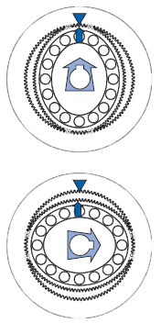
Beispiel Werkstückspannung Abwälzfräsen für Harmonic Drive
Da der Flexspline zwei Zähne weniger als der Circular Spline besitzt, vollzieht sich nach einer halben Umdrehung des Wave Generators eine Relativbewegung zwischen Flexspline und Circular Spline um einen Zahn und nach einer ganzen Umdrehung um zwei Zähne.
Untersetzungen von 50:1 bis 320:1

Slide 10
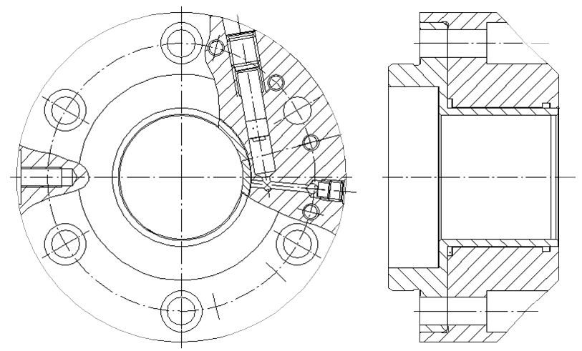
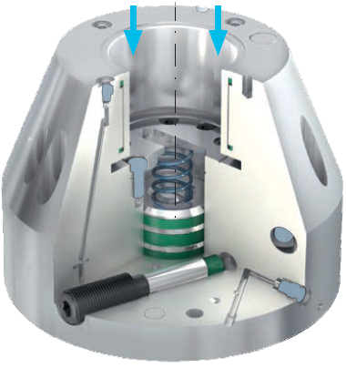
Beispiel Werkstückspannung Abwälzfräsen für Harmonic Drive
Membran
Schnellwechselfutter mit Axialrückzug

Slide 11
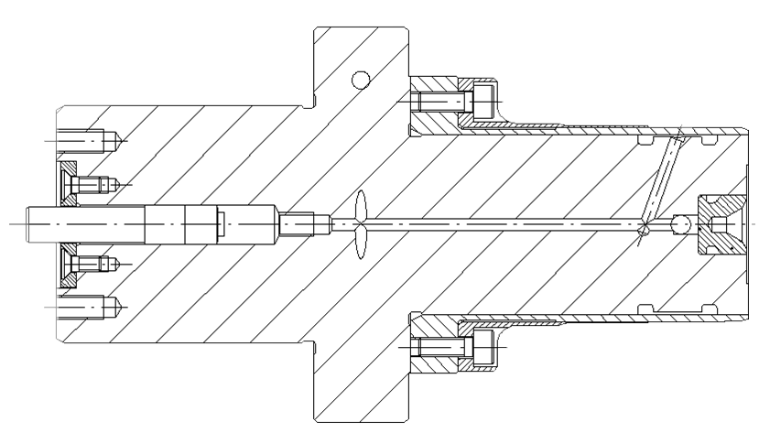
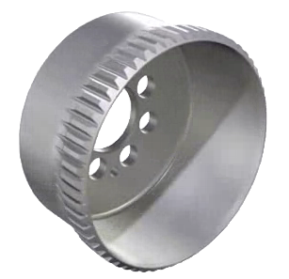
Beispiel Werkstückspannung Abwälzfräsen für Harmonic Drive
Dichtung
Flexspline
Kolben
Dehnbüchse – O-Ring Variante
Anschlag – wegen Fräserauslauf sehr dünnwandig
Grundkörper

Slide 12
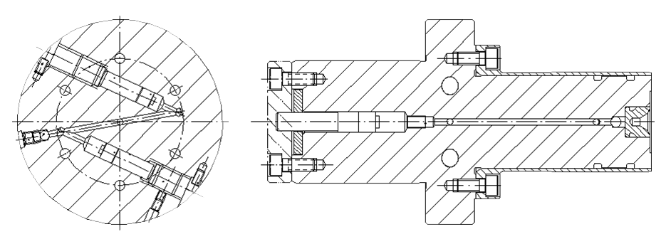
Beispiel Werkstückspannung Abwälzfräsen für Harmonic Drive
Deckel für Handspannung
Handspannung
Dosierschraube
Rundlaufgenauigkeit besser 0,002 mm – erreicht wurden 0,001 mm
Betätigung per Druckkraft (auf block)
optional Betätigung per Handspannung
mit Dosierschraube für Dehnratenreduzierung / - erhöhung

Slide 13
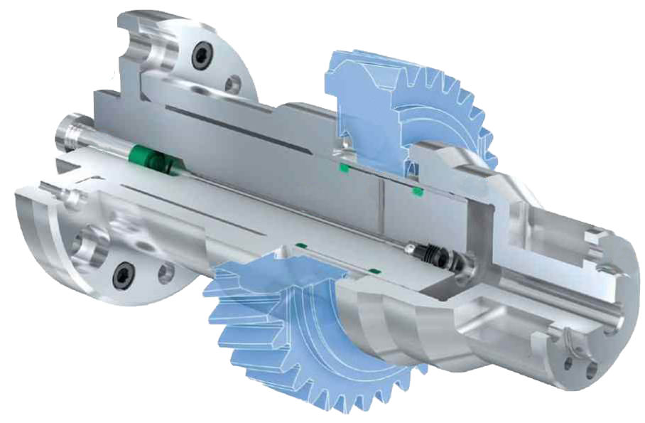
Werkstückspannung beim Abwälzfräsen
Gegenhalter
Funktionsprinzip:
Werkstück wir beladen und GGH fährt mit leichtem Druck gegen die Planfläche vom Werkstück. Über die Hydrodehstelle wird auszentriert und anschließend der Druck vom GGH erhöht.
→ Drehmomentübertragung größtenteils über GGH.

Slide 14
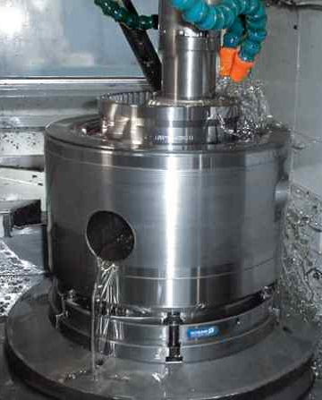
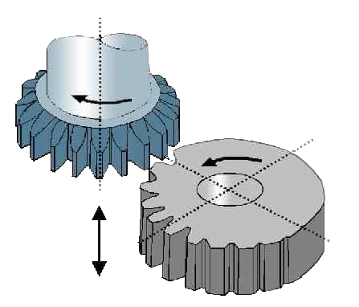
Abwälzstoßen
Vertriebspotenziale
Spannen von Schneidrädern für die Zerspanung
Spannen von Werkstücken für die Zerspanung

Slide 15
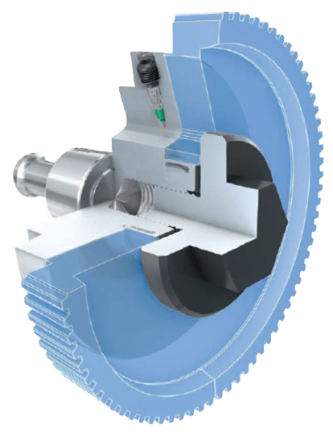
Abwälzstoßen - Schneidradspannung
Schneidrad
Spannstelle
Axialspannmutter – Hydraulikmutter (Schrem)
Funktionsprinzip: Schneidrad wird mit Hydrodehnspannstelle auszentriert und anschließend axial mit einer Axialspannmutter gespannt.

Slide 16
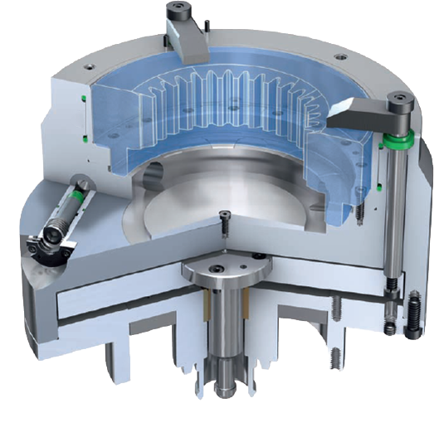
Abwälzstoßen - Werkstückspannung
Handbetätigung Hydrodehnspannstelle
Schwenkfinger
Funktionsprinzip: Werkstück (Bsp. Hohlrad) wird per Handspannung zentriert und anschließend über den Maschinenzylinder mit 3 x Schwenkfingern axial gespannt.
→ Hydrodehnspannstelle mit geringer Überdehnung um Deformation zu vermeiden.
Zugkraftbetätigung

Slide 17
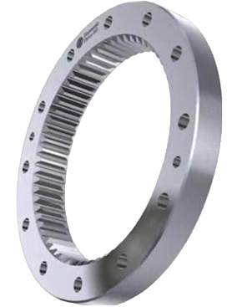
Beispiel Werkstückspannung Abwälzstoßen für Harmonic Drive
Hohlrad bzw . Circular Spline wird innen gestoßen.
Verzahnungen bis Modul 0,06 !!!
Modul = Teilkreisdurchmesser / Zähnezahl
Höhste Genauigkeitsvorderungen von 0,001 mm (angestrebt – zugesichert 0,002 mm)

Slide 18

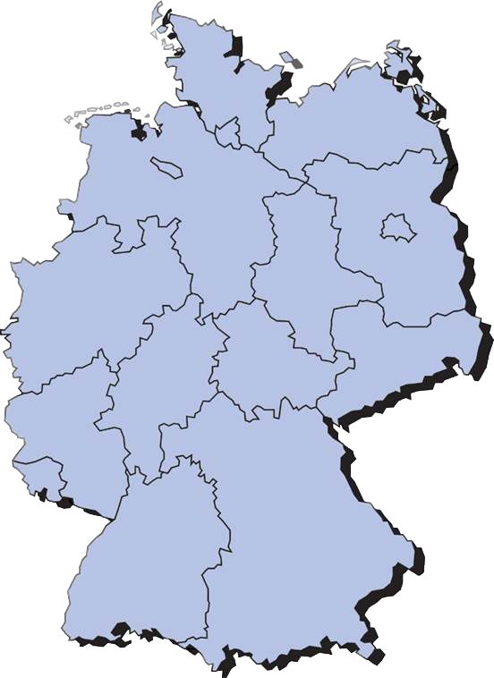






Wettbewerbsvergleich Dehntechnische Sonderlösungen

Slide 19




Wettbewerbsvergleich Ausland Dehntechnische Sonderlösungen

Slide 20
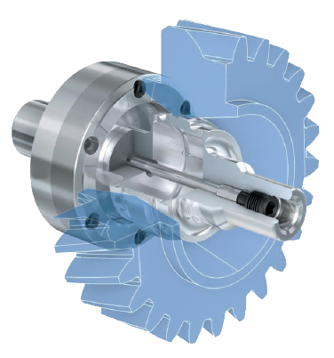
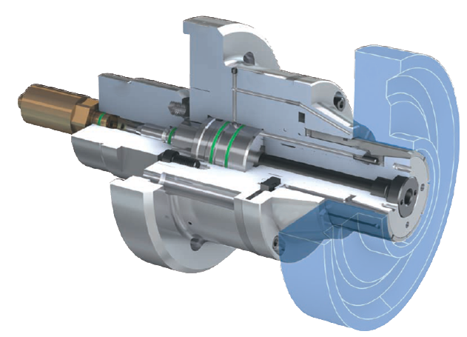
Mechanische Spannmittel
Passivdorn (Quekon)
Kegel-Spanndorn

Slide 21
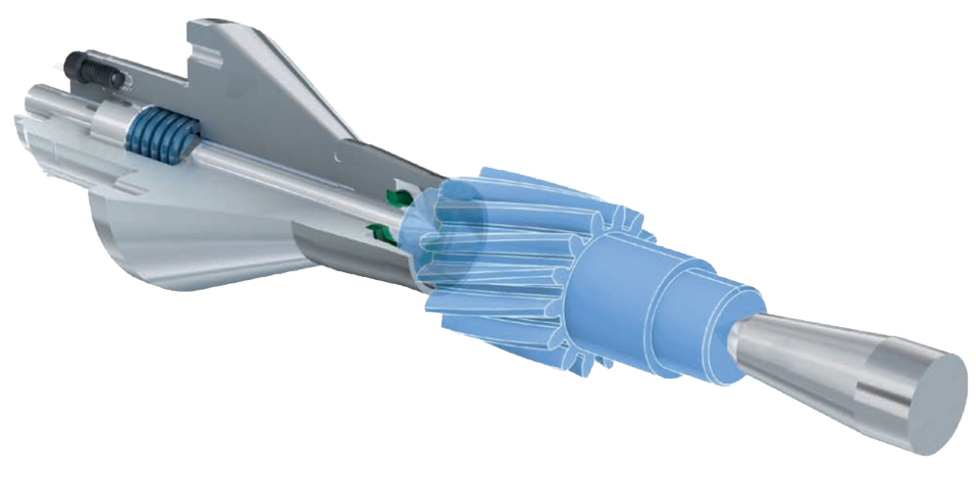
Mechanische Spannmittel
Reibkegel mit Hartmetalleinsatz
Mitlaufende Hochleistungsspitzen

Slide 22
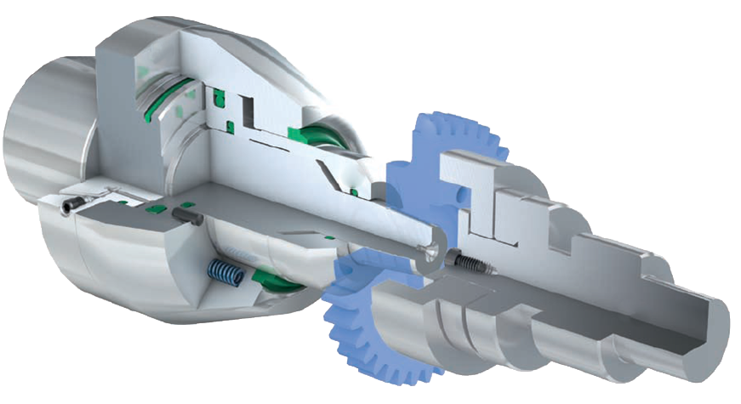
Mechanische Spannmittel
Konusaufnahme mit Hydroauswerfer
Pendelgegenhalter mitlaufend

Slide 23
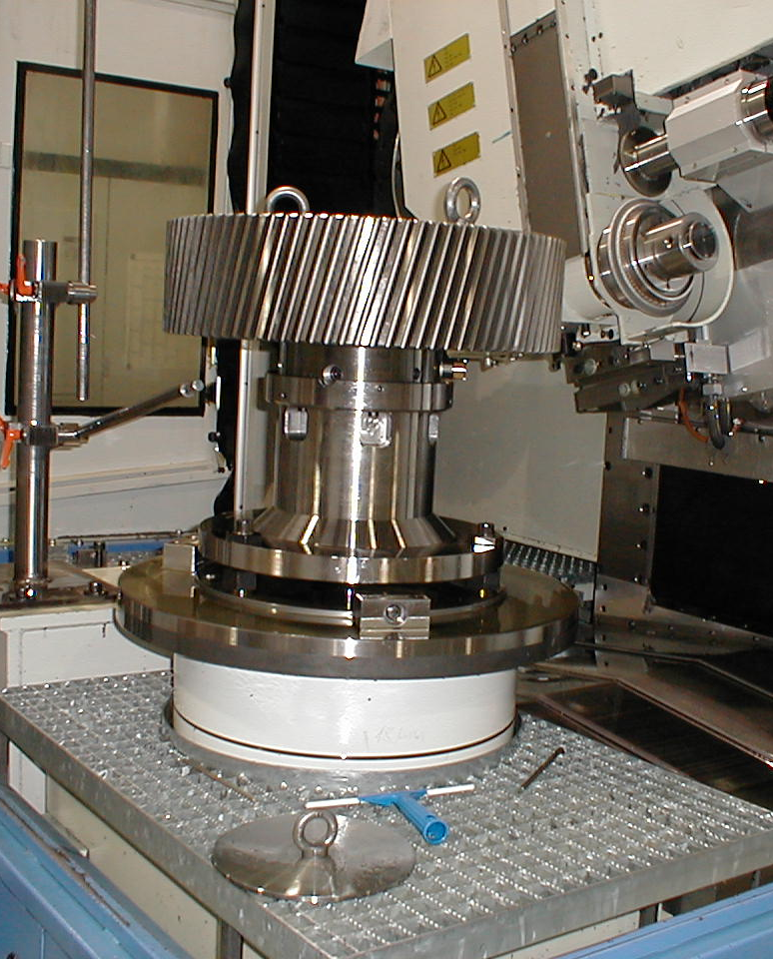
Anwendungsbeispiel Dehnspanndorn zum Verzahnungsschleifen

Slide 24
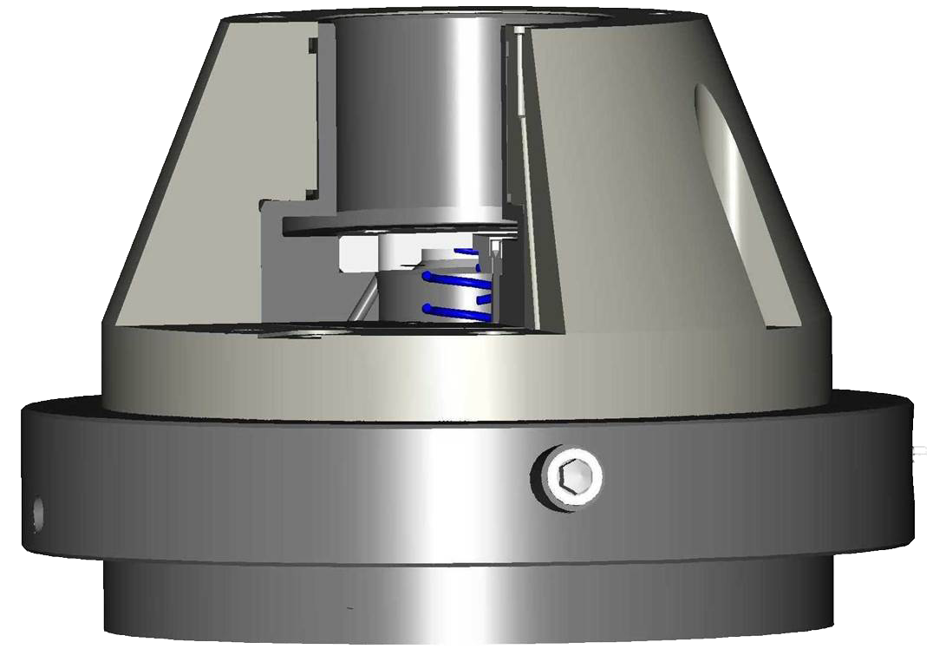
Anwendungsbeispiele
Spannfutter: axialer Rückzug ink. Druckübersetzer
Übersetzungkolben
Hydro-Dehnspann-Futter
Spanneinleitung: Direkteinleitung axial außermittig
Aufnahme: Kurzkegel nach Kundenangaben
Maschine: Zahnflanken-Schleifmaschine
Werkstück: Hydro-Dehnspanndorn
Arbeitsgang: Zahnflanken schleifen
Vorteile: Hohe Wiederholgenauigkeit kleiner 0,003mm. Hydro-Dehnspanndorn wird mit Zahnrad in das Hydro-Dehnspannfutter
eingewechselt
Dehnspannbüchse
Membrane
Spannschraube

Slide 25
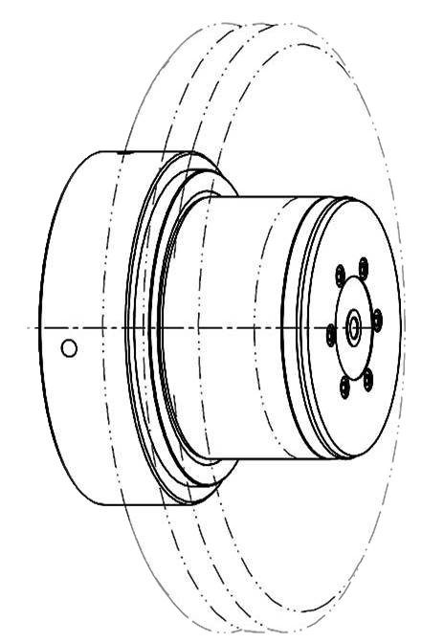
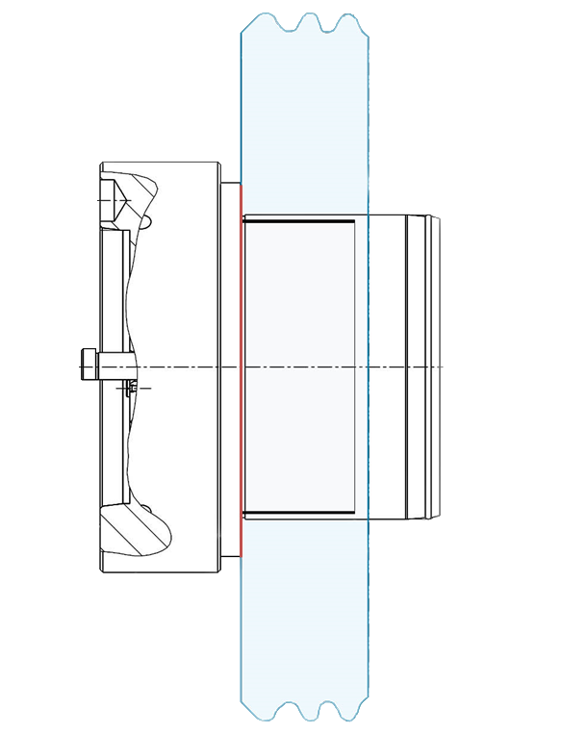
Hydro-Dehnspanndorn mit axialem Rückzug
Hydro-Dehnspanndorn Ø 215
mit axialem Rückzug (ca. 0,2 mm)
Aktive Spannlänge 80 mm
Spanneinleitung:
Druckkraft
Werkstück Planlauf: ≤ 0,002 mm
SCHUNK-
Patent
Werkstück Rundlauf: ≤ 0,003 mm
Plananlage: Ø 260
zur Werkstückstabilisierung & Referenzmaße
HARTDREHEN von Formrollen 60 HRC
Außen-Ø 500 - 800 Innen-Ø 215 H6

Slide 26
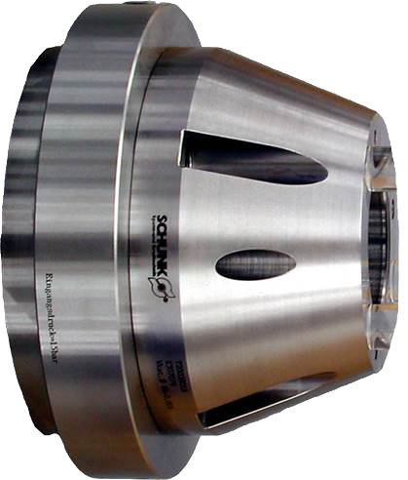
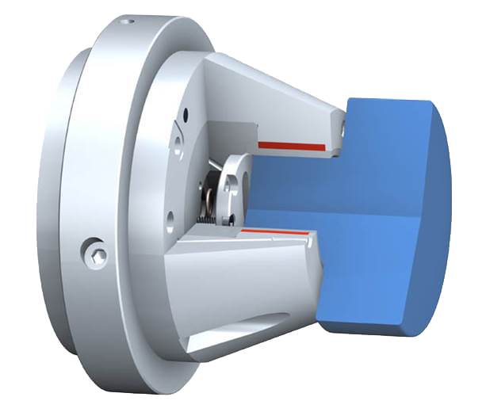
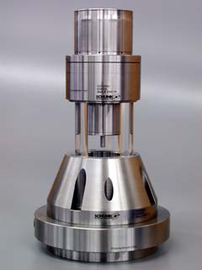
Hydro-Dehnspannfutter mit axialem Rückzug
Hydro-Dehnspannfutter mit axialem Rückzug: Zur WERKSTÜCKSPANNUNG oder als PRÄZISIONS-MASCHINENSCHNITTSTELLE
mit sehr hoher Wiederhol-Spanngenauigkeit und Plananlage
Werkstück Planlauf: ≤ 0,002 mm
Werkstück Rundlauf: ≤ 0,003 mm
PLANANLAGE: erhöhte Werkstück-Plansteifigkeit & für exakte Referenzmaße bei der Bearbeitung

Slide 27


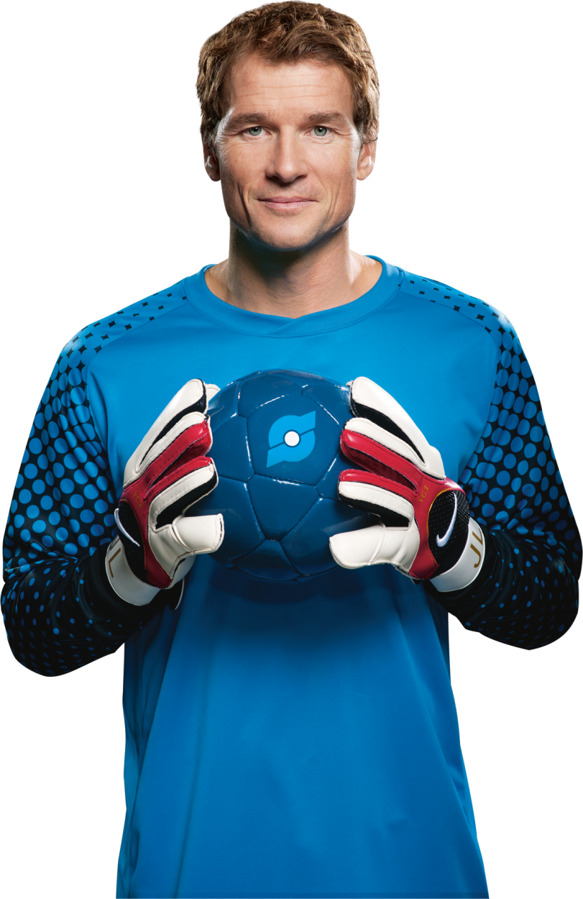
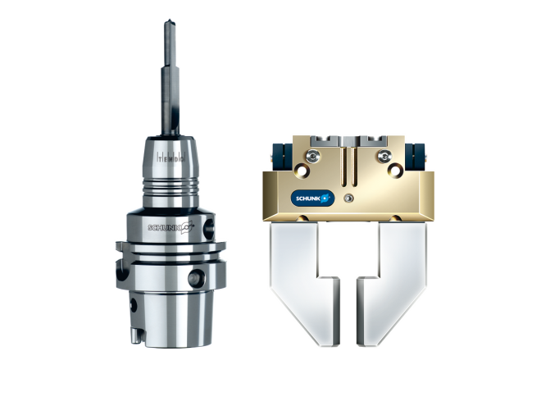

Ihr PARTNER
für zukunftsweisende Spanntechnik und Greifsysteme
Jens Lehmann, deutsche Torwartlegende,
seit 2012 Markenbotschafter von SCHUNK

